Slide 1
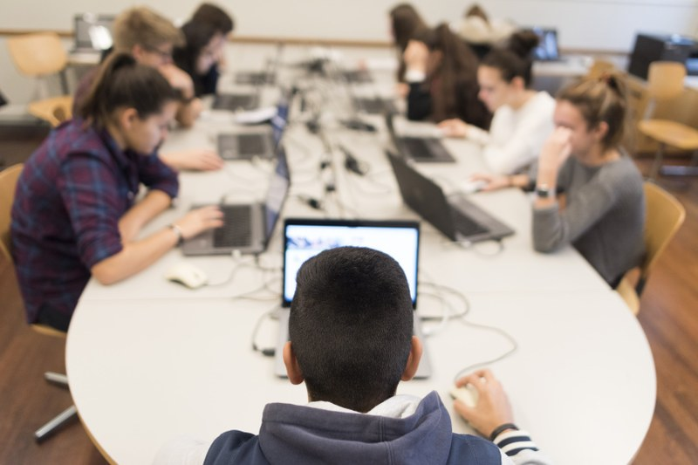
Notes:
In diesem Schuljahr gibt es eine Neuerung für Ihre Tochter, Ihren Sohn, die mit dieser Präsentation erläutert werden soll.

Slide 2
Inhalt
Notebook
Einsatz
Aufbewahrung
Schutz
Prävention
Nutzungsrichtlinien
Schaden
Support
Notes:
Ihr Kind erhält ein Notebook als persönliches Arbeitsgerät.
Mit dieser Präsentation werden die wichtigsten Sachen erklärt und es können im Anschluss offene Fragen beantwortet werden.

Slide 3
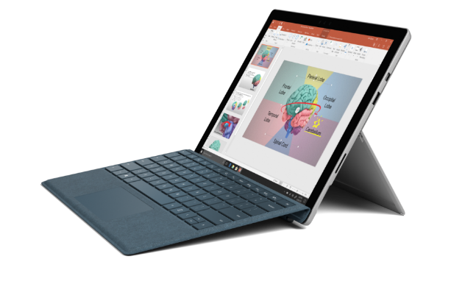
Notebook
Jede Schülerin und jeder Schüler ab der 5. Klasse bekommt ein Notebook. Dieses Gerät gehört der Schule.
Notes:
Dieses Notebook behält Ihre Tochter, Ihr Sohn bis zum Ende der Sekundarschule. Es wird also fünf Jahre im Einsatz sein. Am Ende der Sekundarschule kann es von der Schule, falls von Ihnen benötigt, gekauft werden. Ansonsten wird es vom Erziehungsdepartement aufbereitet und in einen sogenannten Zweitmarkt weiter verkauft.
Das Notebook ist eine Mischung aus Tablet und Laptop und beinhaltet einen vom Erziehungsdepartement zur Verfügung gestellten «eduBS-Desktop» mit aller benötigten Software.

Slide 4
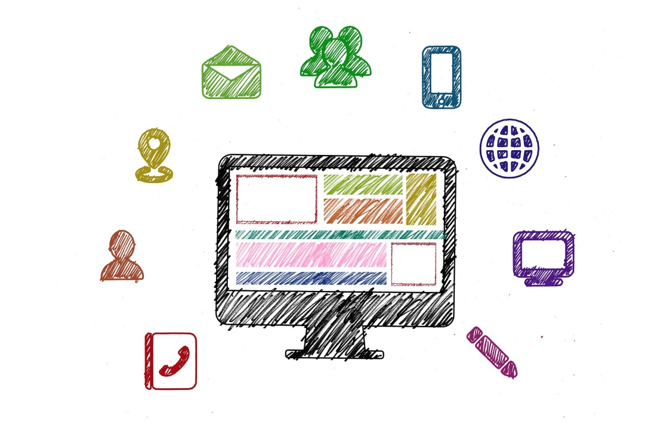
Einsatz
Das Gerät unterstützt den Unterricht.
Das Gerät braucht es für die digitalen Teile der Lehrmittel.
Notes:
Die Geräte werden in gewissen Unterrichts-Situationen eingesetzt. Es gibt auch weiterhin viel Unterricht, der ohne dieses Gerät durchgeführt wird. Es gibt jedoch immer mehr Lehrmittel mit digitalen Inhalten. Diese können nun einfacher eingesetzt werden.
Insbesondere die Kompetenzen des Lehrplans 21 im Bereich Medien/Informatik können in allen Fächern besser eingeübt werden.

Slide 5
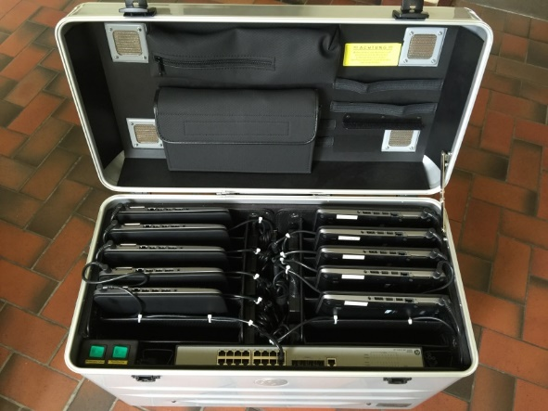
Aufbewahrung
An der Schule werden die Geräte in einem Koffer aufbewahrt.
Notes:
Die Lehrperson entscheidet, wann die Schülerinnen/Schüler die Geräte nach Hause nehmen können. An der Schule werden die Geräte in einem Koffer aufbewahrt, wo sie auch aufgeladen werden können. Zuhause werden die Geräte an der Steckdose geladen.
Sind Hausaufgaben mit dem Gerät geplant, so können die Geräte auch in die Tagesstrukturen mitgenommen werden.

Slide 6
Schutz
Das Gerät hat einen Filter - auch bei Nutzung des Internets ausserhalb der Schule.
Notes:
Die Geräte haben eine Hülle für den Schutz, falls sie zum Beispiel runterfallen.
Einen digitalen Schutz gibt es bei Nutzung des Internets. Dieser Schutz ist auch aktiv, wenn Ihr Kind das Gerät zu Hause nutzt.

Slide 7
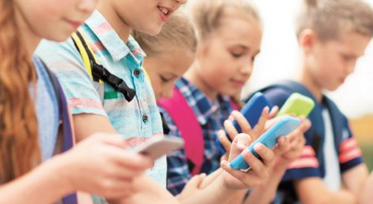
Prävention
Obligatorisches Angebot der Polizei in der Schule mit Elternabend:
Internet, Handy & Co. – ein Präventionsprojekt zu digitalen Medien
Freiwillige Angebote:
bit.ly/heschnoinfluence (#heschnoinfluence)
http://www.bkbb.ch/de/talk@bout_praevention.aspx (Talk@bout)
Notes:
Der Umgang mit digitalen Medien hat auch Gefahren. Das Erziehungsdepartement bietet in Zusammenarbeit mit andere Stellen verschiedene Präventionsangebote an.

Slide 8
Nutzungsrichtlinien
Die Eltern unterschreiben bei Erhalt der Geräte Nutzungsrichtlinien.
Notes:
Diese Nutzungsrichtlinien werden im Unterricht mit ihrer Tochter, ihrem Sohn bei Geräte-Abgabe besprochen. In den Nutzungsrichtlinien ist zum Beispiel aufgeführt, dass Sie als Erziehungsberechtigte bestimmen, wann das Gerät zu Hause benutzt wird.
Das Dokument sollen Sie gemeinsam mit ihrem Kind besprechen. Im Anschluss bitten wir Sie die Nutzungsrichtlinien zu unterschreiben und der Schule zurück zu geben. Bis zur Unterschrift kann das Gerät nicht verwendet werden.

Slide 9
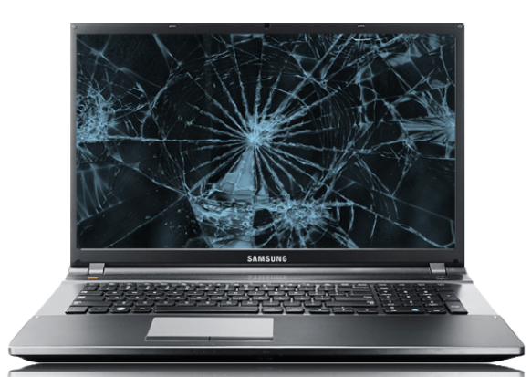
Schaden
Die Eltern haften mit privater Haftpflichtversicherung (wie bei anderem Schulmaterial).
Notes:
Sie haften mit ihrer privater Haftpflichtversicherung oder bei Diebstahl mit der Hausratversicherung für das Gerät. Sollte keine Versicherung vorhanden sein oder kann der Selbstbehalt nicht bezahlt werden, so sucht die Klassenlehrperson gemeinsam mit der Schulleitung eine Lösung, wie die Reparatur-Kosten gedeckt werden können. Wir empfehlen, nicht nur wegen diesem Gerät, dringend den Abschluss einer Haftpflichtversicherung.

Slide 10
Support
Schülerinnen und Schüler, Eltern und Lehrpersonen können sich bei technischen Problemen an einen Telefon-Support wenden.
Notes:
Dieser Support hilft bei technischen Fragen. Sollte ein Gerät defekt sein, wird es bei diesem Support angemeldet und das Gerät kann im Anschluss bei einer Filiale der GGG-Stadtbibliotheken oder der Gemeindebibliothek Riehen gegen ein neues Gerät ausgetauscht werden. Die Telefon-Nummer und die Mail-Adresse dieses Supports wird bei Geräte-Abgabe bekannt gegeben.

